Slide 1
第一讲：课程介绍 & 进程控制

Slide 2
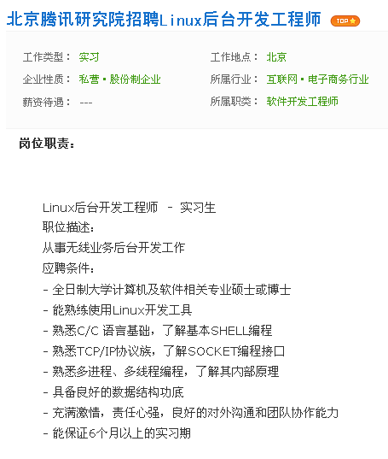
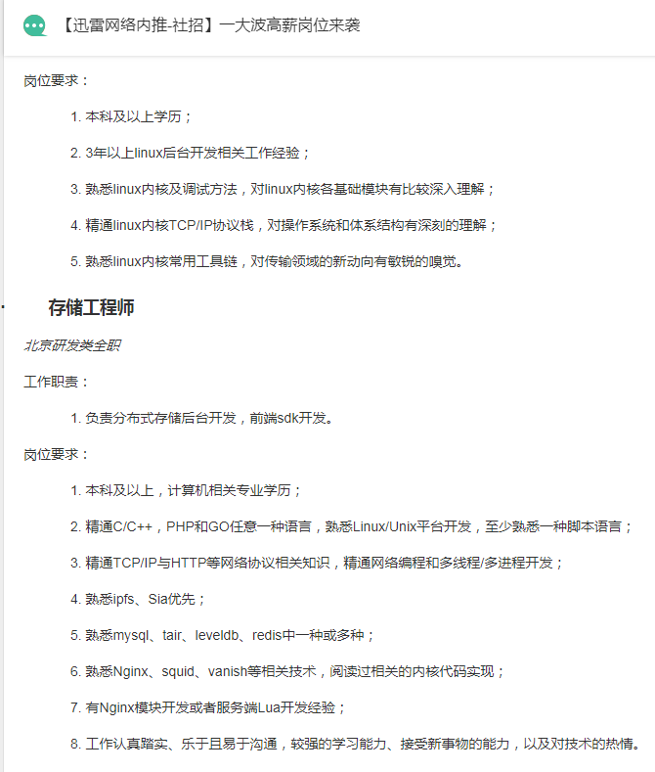

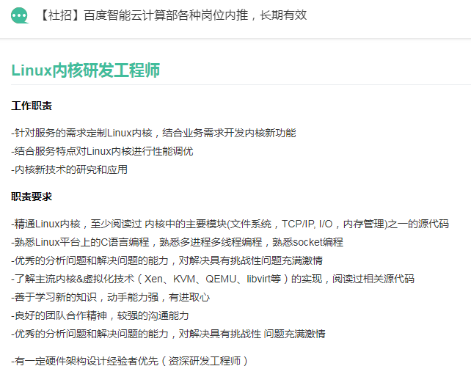
为什么要学习系统编程? 1. 产业需求

Slide 3
为什么要学习系统编程? 1. 产业需求 2. 计算机系统能力人才的需求
快速实现原型系统的能力
需求分析、设计、实现、部署、运行和测试
程序性开发能力
“系统性设计能力”
设计高效程序的能力
多样化复杂应用
异构系统平台
辅助技术和工具

Slide 4
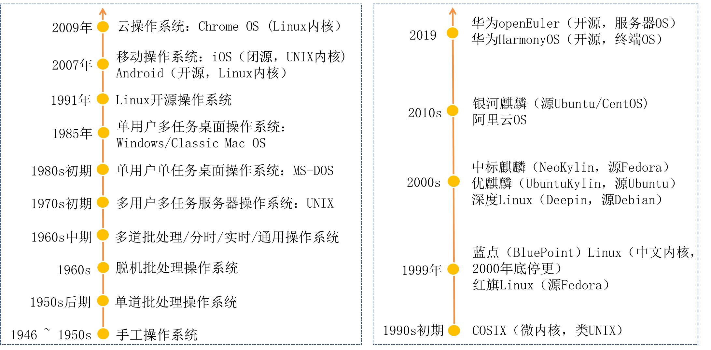
为什么Taishan服务器 + openEuler操作系统?
（a）操作系统发展进程
（a）国产操作系统发展进程
华为： 服务器处理器 + 终端设备 + OS，
硬件产品的更新 - > OS的升级
闭环生态
https://cloud.tencent.com/developer/news/530356

Slide 5
课程内容
本课程围绕构建一个基于主机系统的多客户即时通讯/聊天室项目展开
理论知识
进程控制： 僵尸进程/孤儿进程、进程控制、守护进程。。。
进程间通信：管道、命名管道、信号。。。
多线程编程：锁、信号量、线程安全
文件操作： 系统结构、常用I/O系统调用、打开文件的内核表达…
4个基本实验
进程控制
进程间通信
多线程编程
文件操作
期末大作业 （任选其一完成）
多客户即时通讯软件：课堂所学的OS系统调用+自学系统调用
OS 开源社区贡献： Linux kernel/openEuler/Tencent OS……

Slide 6
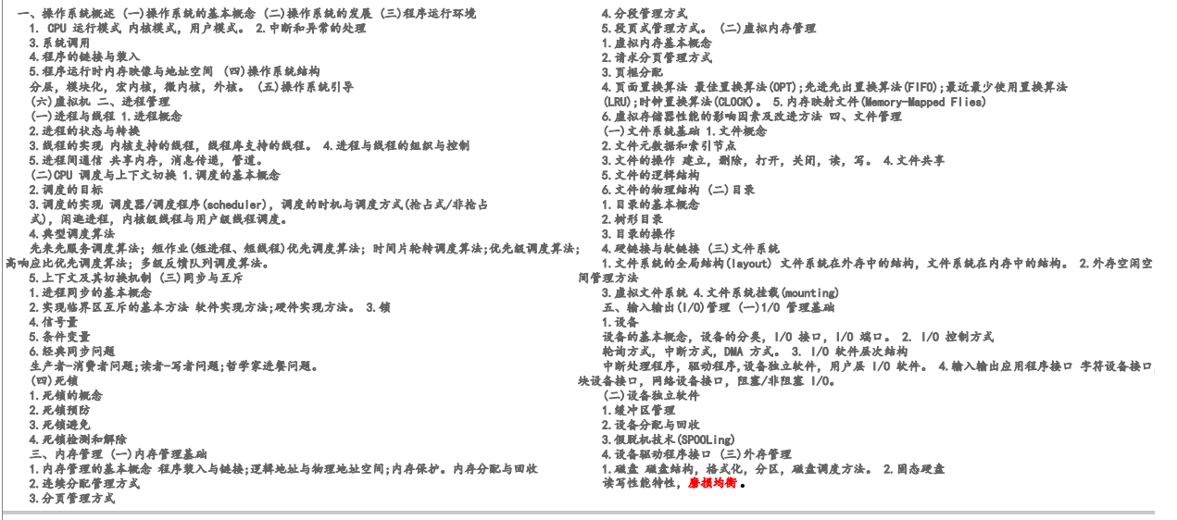
详细授课内容安排
第1-4周 | 课程介绍+进程控制
第5周 | 守护进程创建
第6-9周 | 进程间通信
第10-13周 | 线程控制
第14-16周 | 文件控制
操作系统考研知识点

Slide 7

成绩说明
平时成绩
实验:4次
闭卷考试：1次
课堂表现：加分，代码分享，问题探讨
总成绩
平时成绩 – 40%
大作业 – 60%
课上一分钟，课后几天功
相关概念及例子讲解
课堂练习、程序调试与典型错误分析
随堂实验答疑: 知无不言,言无不尽
作业讲评: 巩固理解,加深印象
闭卷考试: 国内外考试题目，原理为主

Slide 8
参考资料
教材
建设中
参考教材
W.Richard Stevens, Stephen A.Rago，UNIX环境高级编程（第3版），尤晋元 张亚英 戚正伟 译，人民邮电出版社
Mark L. Mitchell, Alex Samuel, Jeffrey Oldham，Advanced Linux Programming ，New Riders
Robert Love,Linux System Programming, O‘Reilly Taiwan公司译,东南大学出版社出版
C语言编程实战
参考课件
由尚德– Linux 系统编程
宋健健– Linux 程序设计
openEuler + glibc 相关源代码

Slide 9

关于4次作业的展示
题量大
题难
非喜勿进

Slide 10
本节课内容
区分OS代码和用户代码
程序编译与调试
进程的基本概念
进程控制相关的系统调用
fork(),
getpid(), getppid()
exit()
wait(), waitpid()

Slide 11
库函数和OS核心代码的关系
库函数调用OS代码来完成他们的工作
printf(3)
解释输入
格式化输入
调用write(2)
曾经
今天

Slide 12
应用软件 vs.系统软件
应用软件 | 系统软件
为客户提供服务，如QQ音乐播放器 | 为应用提供服务，如资源组织、管理、调度和使用
处理人们关心的问题，如医疗保健、游戏、金融等 | 控制和管理计算机系统资源
关注功能、用户体验等 | 关注效率，软硬件协同优化
独立于设备或平台，使用通用算法 | 具体情况具体分析，可依赖于特定设备驱动、操作系统等

Slide 13
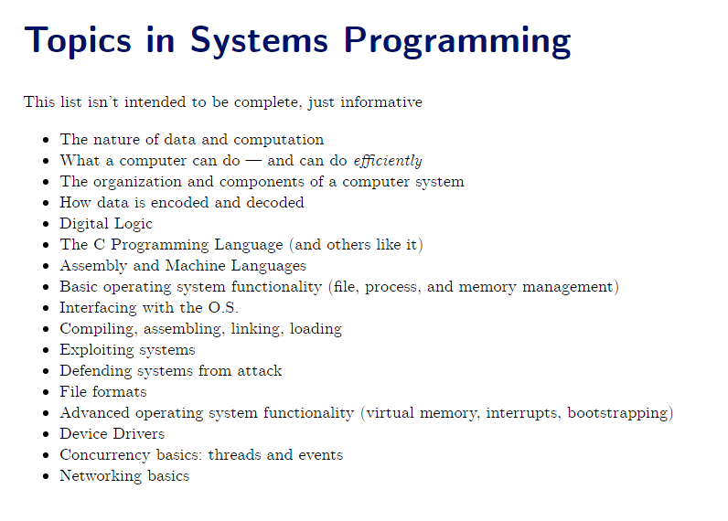

Slide 14
系统调用和库函数之间的区别
系统调用 | 库函数
操作系统提供 | LibC标准函数库、Java库函数、C++标准模板库
联机帮助第2节 | 联机帮助第3节
依赖于系统 | 依赖于编程语言
高效 | 较高效
运行在内核空间 | 运行在用户空间
课程结束后可再回来自己总结下

Slide 15
程序编译与调试 - 代码
#include <errno.h>
#include <sys/stat.h>
#include <sys/fcntl.h>
int main()
{
int fd;
char *myc = "This is my 1st program!!\n";
char *myf = "myfile";
if ((fd = open(myf,O_RDWR|O_CREAT|O_APPEND,0644)) == -1) {
perror(myf);
exit(errno);
}
if (write(fd,myc,strlen(myc)) != strlen(myc)){
perror(myc);
close(fd);
exit(errno);
}
close(fd);
}

Slide 16
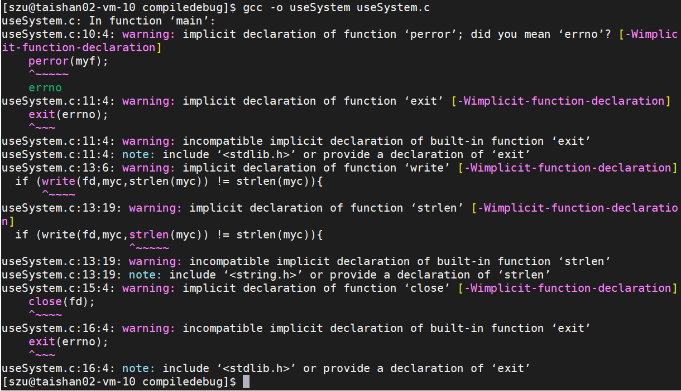
重视编译警告信息
最好修改代码致0警告
$man exit
$man strlen

Slide 17
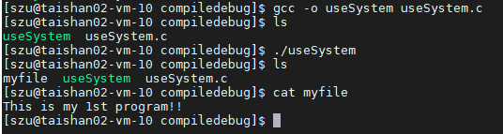
#include <errno.h>
#include <sys/stat.h>
#include <sys/fcntl.h>
#include <stdlib.h>
#include <string.h>
#include <unistd.h>
#include <stdio.h>
int main()
{
int fd;
char *myc = "This is my 1st program!!\n";
char *myf = "myfile";
if ((fd = open(myf,O_RDWR|O_CREAT|O_APPEND,0644)) == -1) {
perror(myf);
exit(errno);
}
if (write(fd,myc,strlen(myc)) != strlen(myc)){
perror(myc);
close(fd);
exit(errno);
}
close(fd);
}

Slide 18
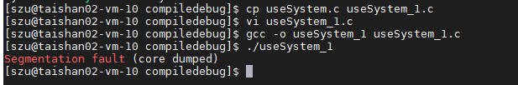
#include <errno.h>
#include <sys/stat.h>
#include <sys/fcntl.h>
#include <stdlib.h>
#include <string.h>
#include <unistd.h>
#include <stdio.h>
int main()
{
int fd;
char *myc = "This is my 1st program!!\n";
char *myf = "myfile";
if ((fd = open(myf,O_RDWR|O_CREAT|O_APPEND,0644)) == -1) {
perror(myf);
exit(errno);
}
if (write(fd,myc,strlen(myc)) != strlen(myc)){
perror(myc);
close(fd);
exit(errno);
} else {
system(strcat("cat ",myf));
}
close(fd);
}

Slide 19
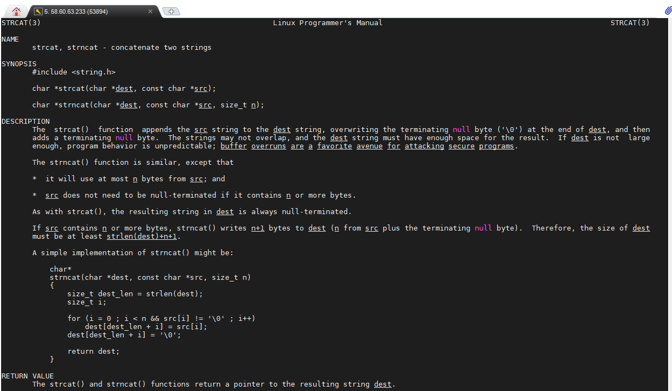
$./useSystem

Slide 20
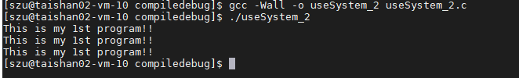
#include <errno.h>
#include <sys/stat.h>
#include <sys/fcntl.h>
#include <stdlib.h>
#include <string.h>
#include <unistd.h>
#include <stdio.h>
int main()
{
int fd;
char *myc = "This is my 1st program!!\n";
char *myf = "myfile";
if ((fd = open(myf,O_RDWR|O_CREAT|O_APPEND,0644)) == -1) {
perror(myf);
exit(errno);
}
if (write(fd,myc,strlen(myc)) != strlen(myc)){
perror(myc);
close(fd);
exit(errno);
} else {
char cmd[30] = "cat ";
system(strcat(cmd,myf));
}
close(fd);
}
Perfect!

Slide 21
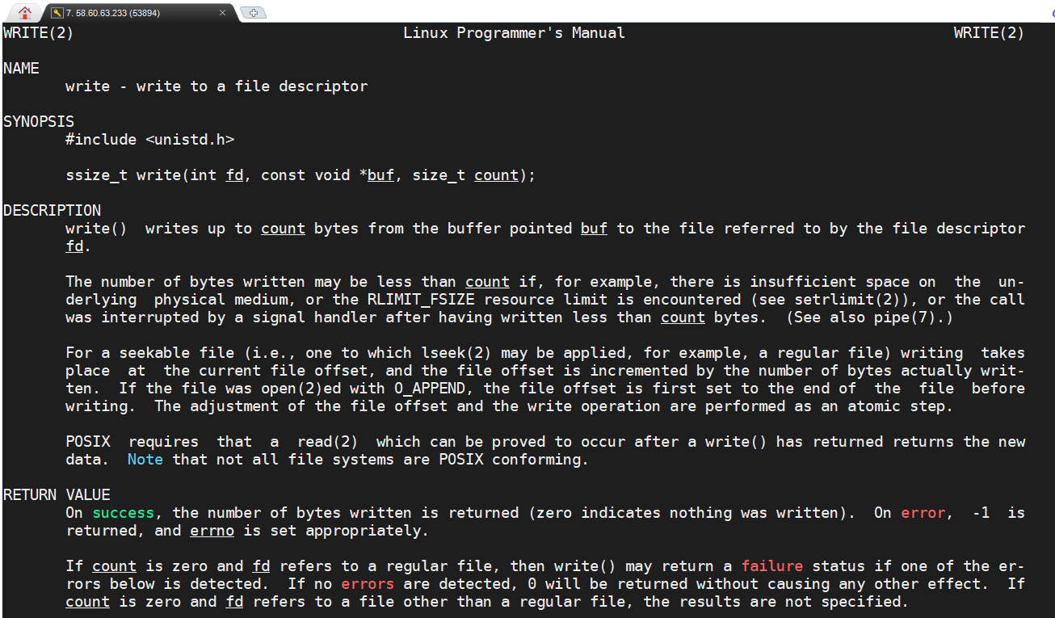
系统调用联机帮助使用例子 （1）

Slide 22
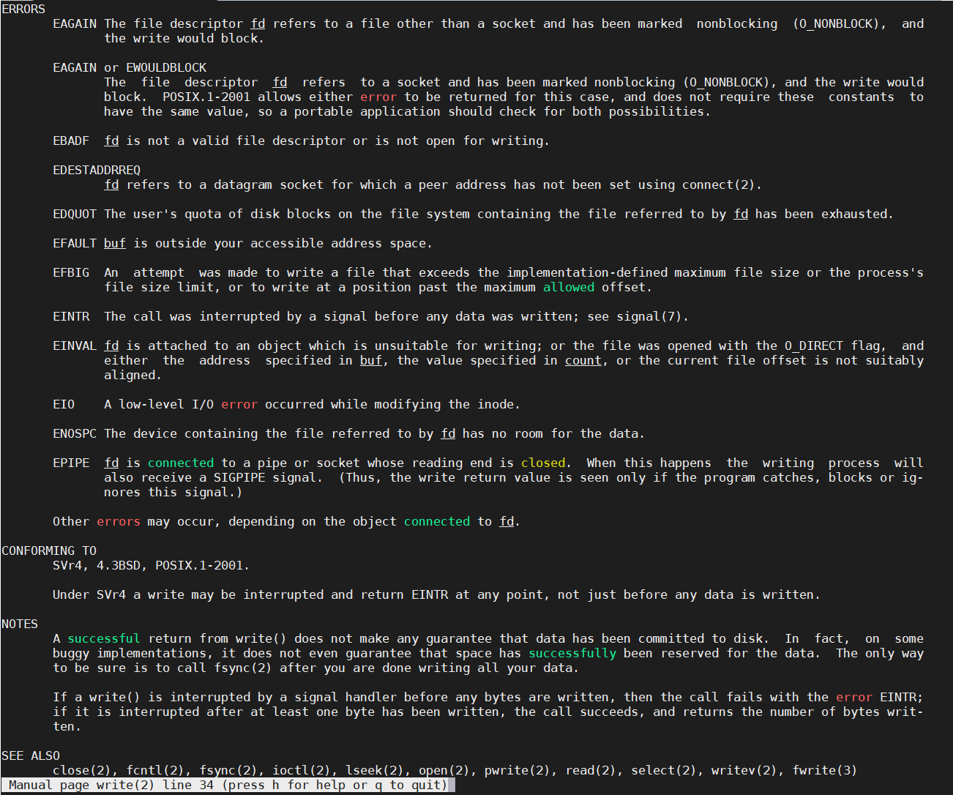
系统调用联机帮助使用例子 2

Slide 23
出错时 – 返回值
成功执行
返回非负文件描述符
返回指向对象的指针
。。。
运行出错
返回-1
返回null指针
。。。
只知道成功与否，如果出错，不知道原因
if ((fd = open("/proc/self/pagemap", O_RDONLY)) == -1){
printf("open /proc/self/pagemap error\n");
exit(-1);
}
But, must think about applications. Not always appropriate to exit when something goes wrong.
--《computer systems a programmer perspective》

Slide 24
出错时 – 系统全局整型变量errno
POSIX定义：extern int errno
定义在头文件/usr/include/asm-generic/errno.h中
errno常数以E开头
errno值为非0值
按系统调用分类，指向特定错误的值
与open出错相关的的errno大约有15种
使用规则
如果调用没有出错，errno值为上一个出错的调用所设置
当且仅当函数返回值指明出错时，errno值才有意义

Slide 25
出错时–errno – 相关系统调用
strerror（ ）
功能：以字符串方式打印错误信息
用法：
#include <string.h>
char *strerror(int errnum);
返回：指向消息字符串的指针
perror（）
功能：打印说明错误的参数字符串和标准字符串信息
用法：
#include <stdio.h>
void perror(const char * msg);
返回：void

Slide 26
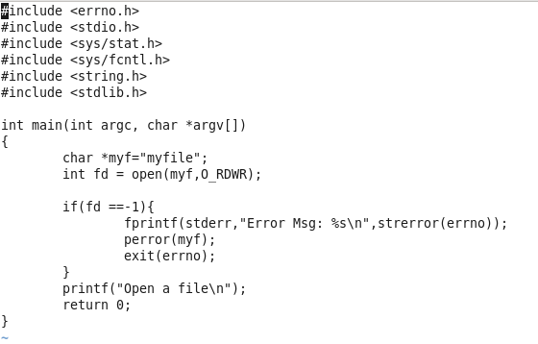
处理错误的示例

Slide 27
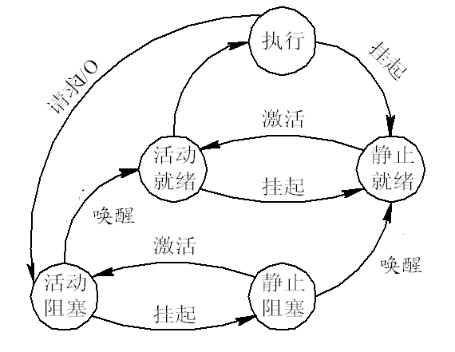
进程
进程是程序执行时的一个实例
内存映像
页表
物理内存
PCB
进程是系统资源分配和调度的实体
内核空间
（用户进程不可访问）
命令行参数
环境变量
栈
共享库的内存映像区域
堆
可读/可写-段
.data, .bss
只读-段
.init, .text, rodata

Slide 28
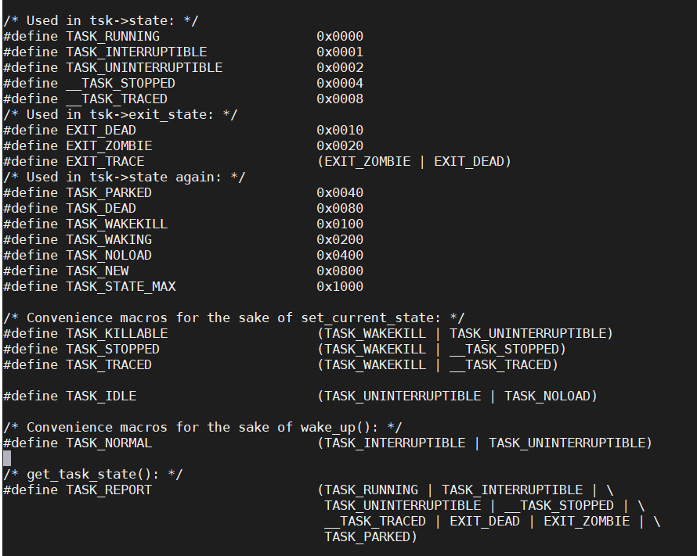
进程的状态
TASK_RUNNING(可执行状态）
正在执行
就绪
TASK_INTERRUPTIBLE(可中断,睡眠/阻塞）
条件满足
收到信号
TASK_UNINTERRUPTIBLE(不可中断）
条件满足 - > 就绪
TASK_ZOMBIE(僵死)
该进程已结束
父进程尚未收集状态
TASK_STOPPED(停止)
收到SIGSTOP、SIGTSTP、SIGTTIN、SIGTTOU等信号
收到信号SIGCONT-> 就绪
就绪
/usr/src/kernels/4.19.90-2003.4.0.0036.oe1.aarch64/include/linux/sched.h

Slide 29
进程状态的查看
ps:显示瞬间进程的状态
常用参数：
l: 长格式输出
u: 按用户名和启动时间的顺序来显示进程
j: 用任务格式来显示进程
f: 用树形格式来显示进程
a: 显示所有用户的所有进程
x: 显示无控制终端的进程
r: 显示运行中的进程
ww: 避免详细参数被截断

Slide 30
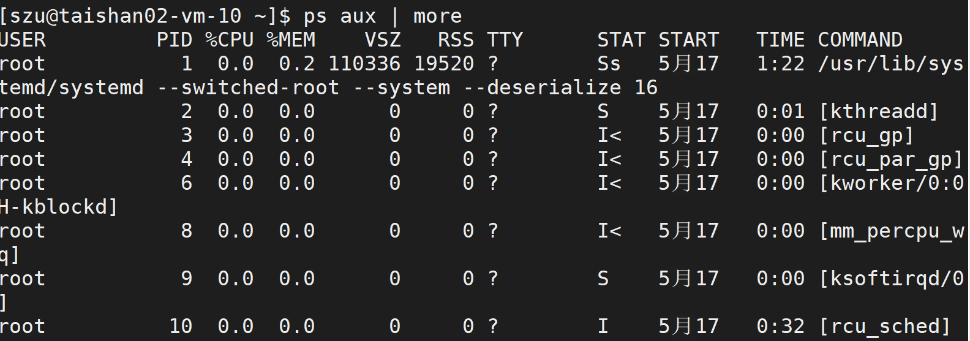
进程状态的查看
ps使用范例
$ps //列出当前shell里当前用户的进程
$ps –u yuhong //列出用户yuhong运行的所有进程
$ps –el //以详细列表方式显示运行的所有进程
$ps aux //以详细的BSD风格显示运行的所有进程
%MEM： 物理内存占用率 VSZ ： 虚拟内存大小
RSS: 实际分配给进程使用的物理内存
STAT: 进程当前状态

Slide 31
进程状态
R
后缀
< (高优先级进程)
N (低优先级进程)
L (内存锁页)
s (会话首进程)
+ (前台进程)
l (多线程进程)
TASK_RUNNING(运行)
TASK_INTERRUPTIBLE(可中断)
TASK_UNINTERRUPTIBLE(不可中断）
TASK_ZOMBIE(僵死)
TASK_STOPPED(停止)
S
D
Z
T
进程状态为Ssl,请描述进程状态

Slide 32
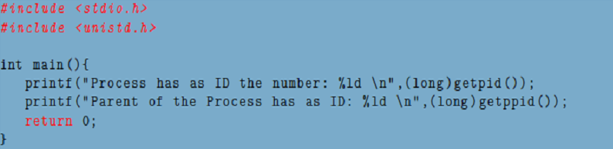
进程的id – getpid(),getppid()
系统调用
#include <sys/types.h>
#include <unistd.h>
pid_t getpid(void); //获取自己的pid
pid_t getppid(void);//获取父进程的pid
并发进程最大数
默认设置：32768（short int的最大值）
/proc/sys/kernel/pid_max : 可根据情况设置
范例：

Slide 33
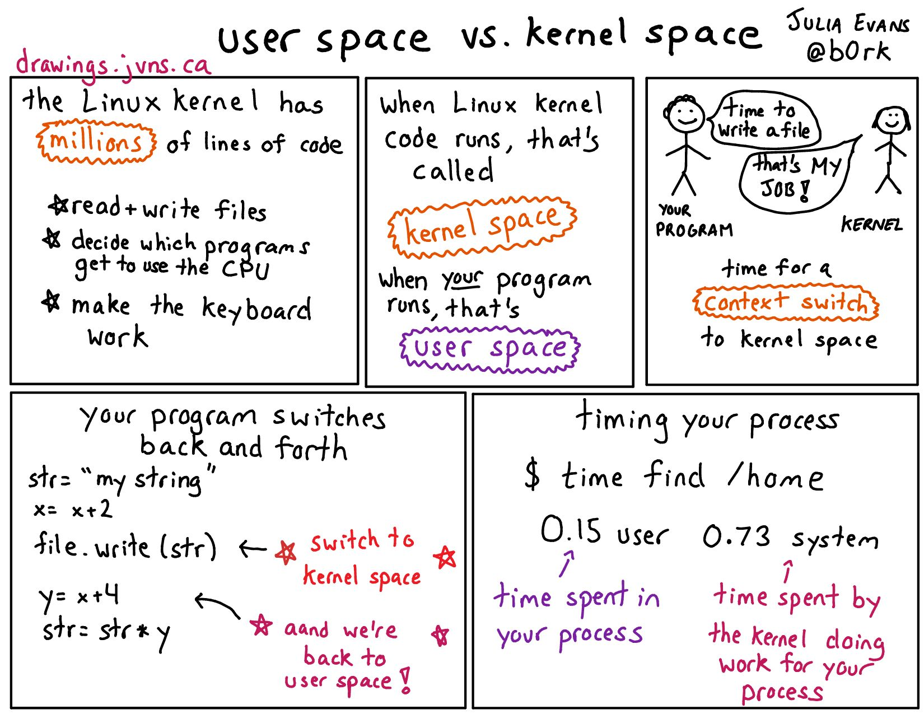
用户空间 vs. 内核空间

Slide 34
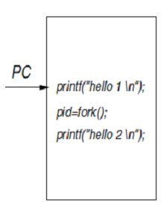

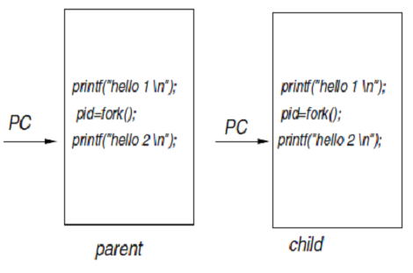
创建一个新的进程 – fork()
语法
通过复制调用进程创建子进程
返回值
子进程：0
父进程：子进程ID
出错： -1
fork()执行前
fork()执行后
pid=子进程id
pid=0

Slide 35
fork 是如何工作的？(1)
pid = 25
Data
Resources
Text
Stack
PCB
File
ret = fork();
switch(ret)
{
case -1:
perror(“fork”);
exit(1);
case 0: // I am the child
<code for child >
exit(0);
default: // I am parent ...
<code for parent >
wait(0);
}
Linux
35

Slide 36
fork 是怎么工作的？ (2)
pid = 25
pid = 26
Data
Resources
Data
Text
Text
Stack
Stack
PCB
File
PCB
ret = 0
ret = 26
ret = fork();
switch(ret)
{
case -1:
perror(“fork”);
exit(1);
case 0: // I am the child
<code for child >
exit(0);
default: // I am parent ...
<code for parent >
wait(0);
}
ret = fork();
switch(ret)
{
case -1:
perror(“fork”);
exit(1);
case 0: // I am the child
<code for child >
exit(0);
default: // I am parent ...
<code for parent >
wait(0);
}
Linux
36

Slide 37
fork 是怎么工作的？ (3)
pid = 25
pid = 26
Data
Resources
Data
Text
Text
Stack
Stack
PCB
File
PCB
ret = 0
ret = 26
ret = fork();
switch(ret)
{
case -1:
perror(“fork”);
exit(1);
case 0: // I am the child
<code for child >
exit(0);
default: // I am parent ...
<code for parent >
wait(0);
}
ret = fork();
switch(ret)
{
case -1:
perror(“fork”);
exit(1);
case 0: // I am the child
<code for child >
exit(0);
default: // I am parent ...
<code for parent >
wait(0);
}
Linux
37

Slide 38
fork 是怎么工作的？(4)
pid = 25
pid = 26
Data
Resources
Data
Text
Text
Stack
Stack
PCB
File
PCB
ret = 0
ret = 26
ret = fork();
switch(ret)
{
case -1:
perror(“fork”);
exit(1);
case 0: // I am the child
<code for child >
exit(0);
default: // I am parent ...
<code for parent >
wait(0);
}
ret = fork();
switch(ret)
{
case -1:
perror(“fork”);
exit(1);
case 0: // I am the child
<code for child >
exit(0);
default: // I am parent ...
<code for parent >
wait(0);
}
Linux
38

Slide 39
fork 是怎么工作的？(5)
pid = 25
pid = 26
Data
Resources
Data
Text
Text
Stack
Stack
PCB
File
PCB
ret = 0
ret = 26
ret = fork();
switch(ret)
{
case -1:
perror(“fork”);
exit(1);
case 0: // I am the child
<code for child >
exit(0);
default: // I am parent ...
<code for parent >
wait(0);
}
ret = fork();
switch(ret)
{
case -1:
perror(“fork”);
exit(1);
case 0: // I am the child
<code for child >
exit(0);
default: // I am parent ...
<code for parent >
wait(0);
}
Linux
39

Slide 40
fork 是怎么工作的？(6)
pid = 25
Data
Resources
Text
Stack
Process Status
File
ret = 26
ret = fork();
switch(ret)
{
case -1:
perror(“fork”);
exit(1);
case 0: // I am the child
<code for child >
exit(0);
default: // I am parent ...
<code for parent >
wait(0);
< … >
Linux
40

Slide 41
创建一个新的进程 – fork()
系统调用fork()出错返回-1
errno = EAGAIN
内存不足拷贝父进程的页表和创建PCB结构
进程数超过了用户进程数限制
errno = ENOMEM
内存不足以构建内核数据结构
errno = ENOSYS
系统平台不支持
查看errno数值的意义
errno.h
man 3 errno

Slide 42
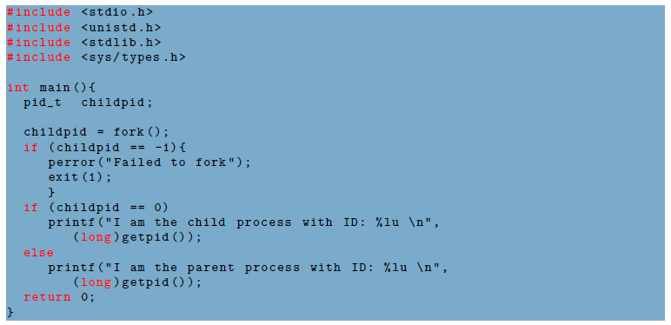
fork() - 例1

Slide 43
fork()- 例2

Slide 44
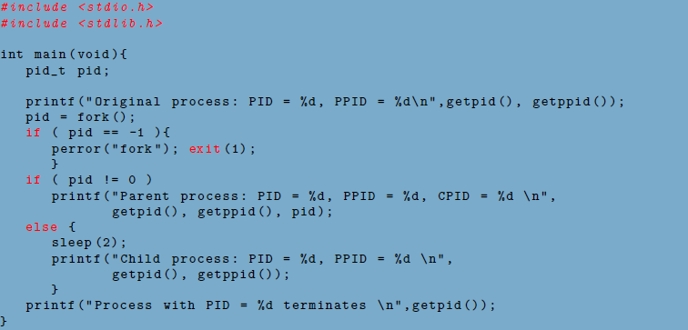
fork() - 例3

Slide 45
fork() - 例4
程序的输出是什么?

Slide 46
fork() - 例4
p₀
remaining = 4
子进程
(p₁)
fork()
程序的输出是什么?

Slide 47
fork() - 例4
p₀
r(emaining) = 4
子进程
(p₁)
fork()
r = 3
子进程
(p₂)
fork()
P
X
程序的输出是什么?
World

Slide 48
fork() - 例4
p₀
r(emaining) = 4
子进程
(p₁)
fork()
r = 3
子进程
(p₂)
fork()
X
r = 2
P
子进程
(p₃)
X
fork()
程序的输出是什么?
World

Slide 49
fork() - 例4
p₀
r(emaining) = 4
子进程
(p₁)
fork()
r = 3
子进程
(p₂)
fork()
X
r = 2
P
子进程
(p₃)
X
fork()
P
X
r = 1
P
子进程
(p₄)
X
fork()
程序的输出是什么?
r = 0
P
P
X
X

Slide 50
fork() - 例5
程序的输出是什么？

Slide 51
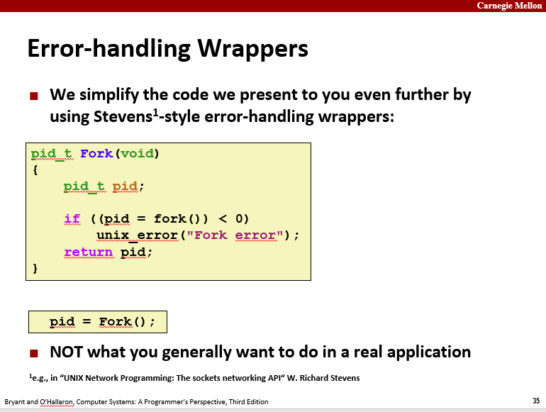

Slide 52
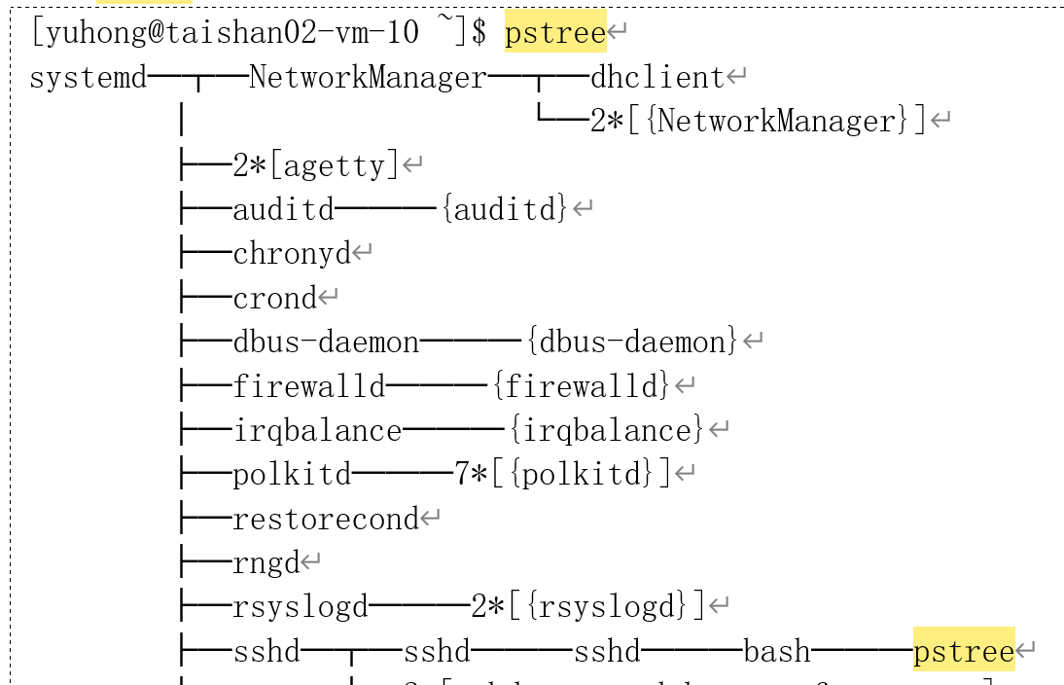
更多查询进程特定信息的命令
假设进程id = x
进程间关系
$pstree
进程堆栈
$pstack x
进程调用的系统调用
$strace -p x
进程调用的库函数
$ltrace -p x
进程属性和状态
$ps -ef|grep x
$ps –axj | grep x
进程打开的文件
$lsof -p x
进程内存分配
$cat /proc/x/maps
学有余力的可以试下
有些需要安装特定的包

Slide 53
孤儿进程
父进程退出,子进程还在运行
子进程将成为孤儿进程
孤儿进程将特殊进程接管
init进程 (fedora)
init-user进程 (ubuntu)
systemd进程 (centos, openeuler)
孤儿进程不会导致资源浪费

Slide 54
Linux中的两个特殊的进程（跟系统有关）
0号进程: 所有进程的祖先
swapper 进程 (交换进程、调度进程）
系统进程
没有其他进程处于TASK_RUNNING状态
内核会选择0号进程运行
不执行任何磁盘上的程序
执行cpu_idle()函数
1(x-系统相关)号进程
创建和监控其他进程的活动
接管孤儿进程

Slide 55
终止一个进程
显式的系统调用
#include <stdlib.h>
void exit(int status)
#include <unistd.h>
void _exit(int status)
exit() vs. _exit()
exit()调用_exit()函数之前
调用atexit()/on_exit()等注册的出口函数
将文件缓冲区内容写回文件，释放资源
_exit()直接关闭进程，文件缓冲区中的数据会丢失
调用后，进程并非整体消逝---留下僵尸进程数据结构

Slide 56
终止一个进程
显式的系统调用
从程序的结尾离开
被信号终止
SIGTERM ：可被阻塞和处理
SIGKILL：不可被忽略，立即处理

Slide 57
终止一个进程
显式的系统调用
从程序的结尾离开
被信号终止: SIGTERM, SIGKILL
kill [-s <信号名称或编号>][程序]
kill [-l <信号编号>] 若不加<信息编号>选项，则-l参数会列出全部的信
息名称。
//强行中止（杀掉）一个进程pid为324的进程： ＃kill －9 324
#free
被内核杀掉: Segmentation violation

Slide 58
终止一个进程
进程终止时,内核会传送SIGCHLD信号给其父进程
若子进程终止时整体消失,父进程将无法获取其运行信息
若子进程先于父进程终止
内核让子进程进入一个特殊的进程状态
僵死状态
僵尸进程(zombie)
等待父进程来打听它的状态
父进程取得Zombie的信息
Zombie正式结束

Slide 59
僵尸进程的内核数据结构
进程处于僵死状态时，只保留最小的数据结构
进程的pid
退出状态

Slide 60
僵尸进程的避免
父进程通过wait和waitpid等函数等待子进程结束
导致父进程立即阻塞自己，直到有一个子进程退出
返回值
结束的子进程pid
-1，如果没有子进程
status
是否正常结束: 0, 非正常退出；非0值：正常退出
正常退出
高字节：子进程exit时设置的代码，低字节为0
如果子进程的退出是因为收到信号，低字节为信号的编码

Slide 61
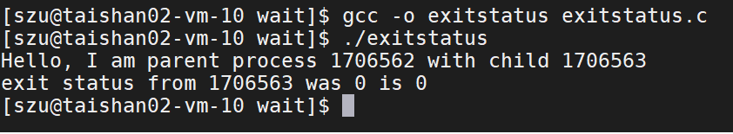
wait()的使用-例1
#include <stdio.h>
#include <stdlib.h>
#include <unistd.h>
#include <sys/types.h>
#include <sys/wait.h>
int main()
{
pid_t pid;
int status, exit_status;
if ((pid = fork()) < 0) perror("fork failed");
if (pid == 0){
exit(EXIT_SUCCESS);
} else {
printf("Hello, I am parent process %d with child %d\n",getpid(),pid);
}
if ((pid = wait(&status)) == -1) {
perror("wait failed");
exit(EXIT_FAILURE);
}
if ((exit_status = WIFEXITED(status))){
printf("exit status from %d was %d is %d\n",pid, WEXITSTATUS(status));
}
exit(0);
}
wait(NULL)
status>>8？

Slide 62
状态标志一览
首先正常退出，状态才有意义
练习1：模仿上一页的例子，编写代码，通过另一个终端发送信号终止子进程，父进程收集子进程退出前收到的信号并打印。
练习2：模仿上一页的例子，编写代码，子进程因缓冲区溢出，产生违例访问地址错误退出，父进程收集子进程退出前收到的信号并打印。

Slide 63
僵尸进程的避免
父进程通过wait和waitpid等函数等待子进程结束
导致父进程立即阻塞自己，直到有一个子进程退出
等待指定子进程的退出
pid可以取以下值
< -1： 等待进程组id为pid绝对值的子进程结束
-1： 等待任意子进程结束
0： 等待进程组id跟父进程进程组id相同的子进程
结束
>0：等待进程id为pid的子进程结束

Slide 64

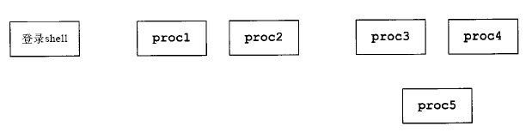
进程组
一个或多个进程的集合
作业控制
getpgrp() & setpgid()
这里有几个进程组?
Notes:
与作业控制有关
Review when discussing daemon.
Process group <-> job

Slide 65
僵尸进程的避免
父进程通过wait和waitpid等函数等待子进程结束
导致父进程立即阻塞自己，直到有一个子进程退出
等待指定子进程的退出
Options可以是以下几个常数中的一个或多个
WNOHANG: 如果没有子进程执行或结束则返回
WUNTRACED:调用进程阻塞，直到子进程结束或被停止
WCONTINUED:调用进程阻塞，直到已停止的子进程收到SIGCONT信号

Slide 66
waitpid()使用例子

Slide 67
waitpid()例子程序的结果

Slide 68
wait(...) and waitpid(...)的关系?

Slide 69
僵尸进程的避免
父进程通过wait和waitpid等函数等待子进程结束
如果父进程很忙,可以用signal函数为SIGCHLD安装handler,因为子进程结束后,父进程会收到该信号,可以在handler中调用wait回收

Slide 70
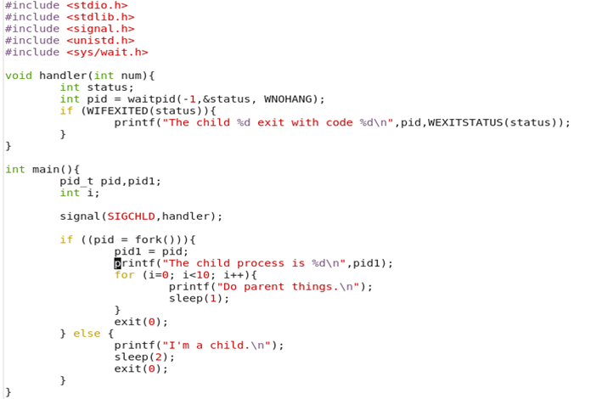
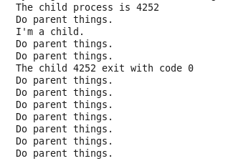

Slide 71
僵尸进程的避免
父进程通过wait和waitpid等函数等待子进程结束
如果父进程很忙,可以用signal函数为SIGCHLD安装handler,因为子进程结束后,父进程会收到该信号,可以在handler中调用wait回收
如果父进程不关心进程什么时候结束,那么可以用signal(SIGCHLD,SIG_IGN)通知内核,内核会回收,并不再给父进程发送信号
Stevens的两次fork避免僵尸进程:就是fork两次，父进程fork一个子进程，然后继续工作，子进程fork一 个孙进程后退出，那么孙进程被init接管，孙进程结束后，init会回收。不过子进程的回收还要自己做

Slide 72
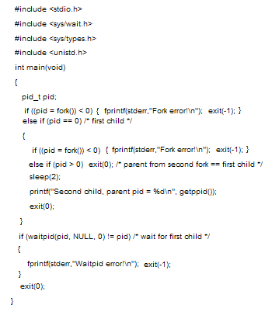

Slide 73
关于fork的一些问题
父亲和儿子都可以继续fork…
void fork2()
{
printf("L0\n");
fork();
printf("L1\n");
fork();
printf("Bye\n");
}
Bye
L1
Bye
Bye
L0
L1
Bye

Slide 74
这个应该没有问题了……
void fork3()
{
printf("L0\n");
fork();
printf("L1\n");
fork();
printf("L2\n");
fork();
printf("Bye\n");
}
Bye
L2
Bye
Bye
L1
L2
Bye
Bye
L2
Bye
Bye
L0
L1
L2
Bye

Slide 75
自问自答自验证- 以下程序运行结果是什么?
void fork4()
{
printf("L0\n");
if (fork() != 0) {
printf("L1\n");
if (fork() != 0) {
printf("L2\n");
fork();
}
}
printf("Bye\n");
}
void fork5()
{
printf("L0\n");
if (fork() == 0) {
printf("L1\n");
if (fork() == 0) {
printf("L2\n");
fork();
}
}
printf("Bye\n");
}
Kind of Guided Study…..

Slide 76
fork()函数
请修改代码美化程序的输出
原来: [yuhong@taishan02-vm-10 Process]$./a.out
PP[yuhong@taishan02-vm-10 Process]PPP
期望: [yuhong@taishan02-vm-10 Process]$./a.out
PPPPP
[yuhong@taishan02-vm-10 Process]

Slide 77
课堂讨论题:
编例实现创建n个子进程P1，P2，…，Pn,其中，各进程之间的关系是：P1是调用进程的子进程，P(k+1)是Pk的子进程。请打印各进程本身的进程号、父进程号，子进程号。参考运行结果如下。要求：（1）每个父进程都要等待子进程退出后才能退出；（2）n通过命令行参数传入；（3）附上源代码截图和运行结果截图。（20分）

Slide 78

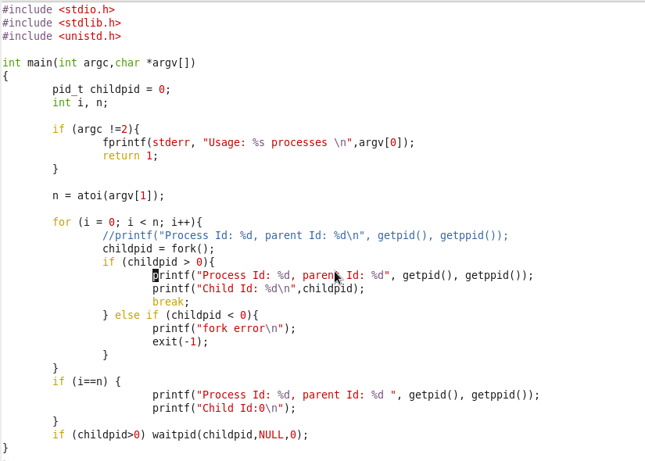
程序一

Slide 79

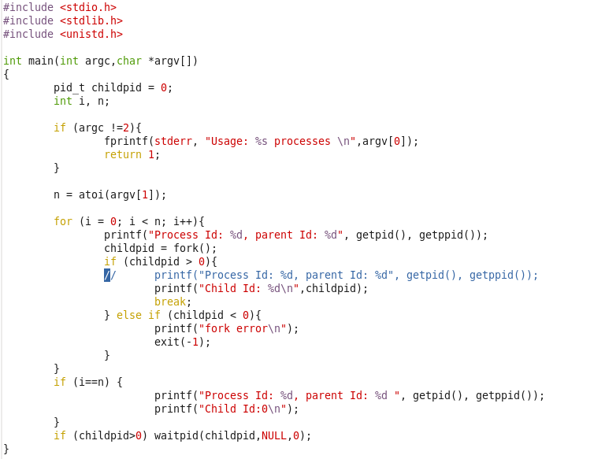
程序二

Slide 80
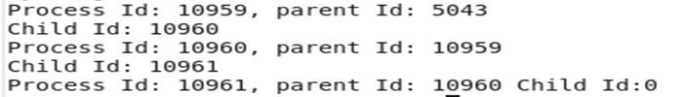

程序三

Slide 81
明白了吗?
还有问题吗?

Slide 82
#include <unistd.h>
#include <stdio.h>
int main()
{
for (int i = 0; i < 3; i++)
{
fork();
printf("*\n");
}
return 0;
}
1、程序将打印多少个“*”？ 2、如果“*”后面去掉\n呢，程序将打印多少个*？

Slide 83
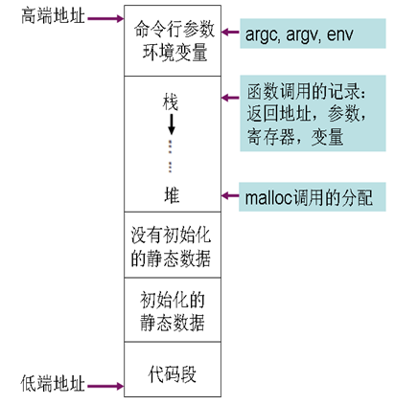
vfork()
父子进程运行顺序
父进程暂停
子进程先运行，直至显式调用_exit(0)或exec()族函数成功
父进程重新被调度
父子进程共享地址空间和页表
全部共享

Slide 84
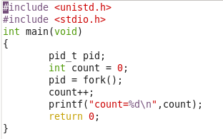
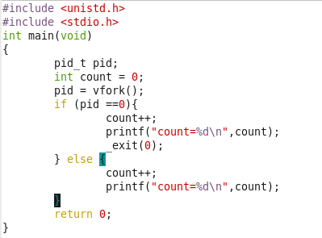
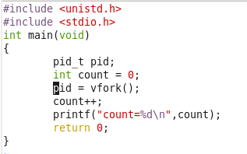
下面的程序运行结果分别是什么?
(1)
(2)
(4)
(3)

Slide 85
思考题
当创建子进程是为了调用exec家族函数时，你选 ?
A. fork() B. vfork()

Slide 86
vfork is similar to fork but does not create a copy of the data of the parent process. Instead,it shares the data between the parent and child process. This saves a great deal of CPU time (and if one of the processes were to manipulate the shared data, the other would notice automatically).
vfork is designed for the situation in which a child process just generated immediately executes an execve system call to load a new program. The kernel also guarantees that the parent process is blocked until the child process exits or starts a new program.
Quoting the manual page vfork(2), it is ‘‘rather unfortunate that Linux revived this specter from the past.’’ Since fork uses copy-on-write, the speed argument for vfork does not really count anymore, and its use should therefore be avoided.
Wolfgang Mauerer, Linux Kernel Architecture, Wiley Publishing, Inc.

